Slide 1
Digit Recognizer
José Pérez
Carlos montiel
Diego Aldana

Slide 2
Definición de la competencia
Notes:
En esta competencia el objetivo es identificar correctamente los dígitos de un conjunto de datos de decenas de miles de imágenes manuscritas,
entre las varias opciones para la implementacion esta: python, tensorflow, keras, jupyter, R, Mxnet

Slide 3
Estrategias de resolución
Análisis de datos
Redes Neuronales
Redes Neuronales Convolucionales

Slide 4
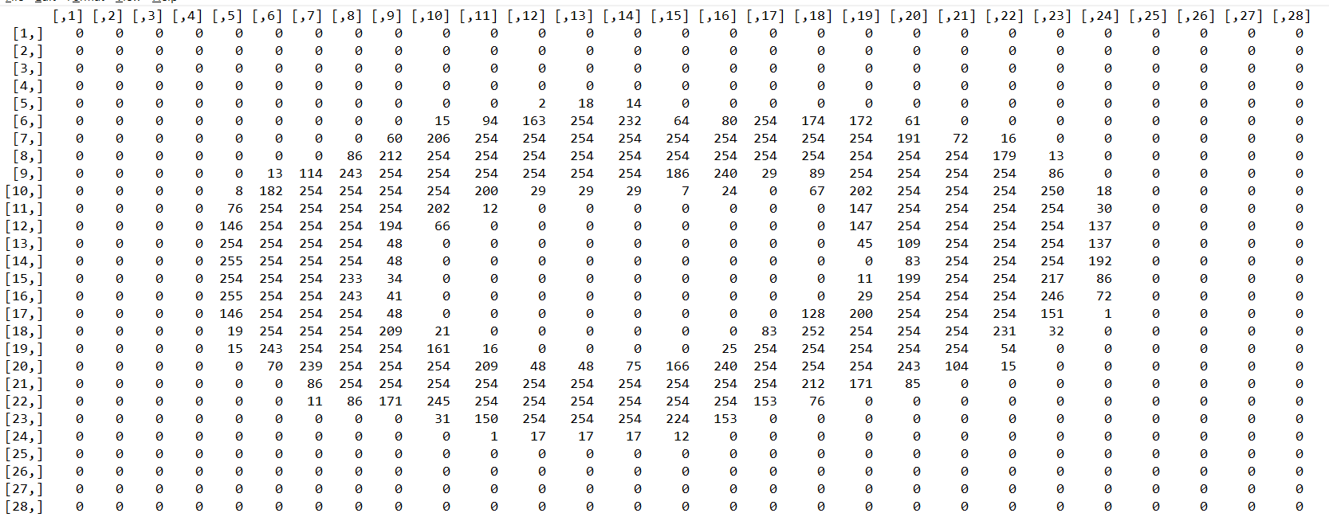
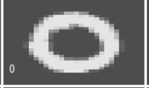
Análisis de Datos

Slide 5
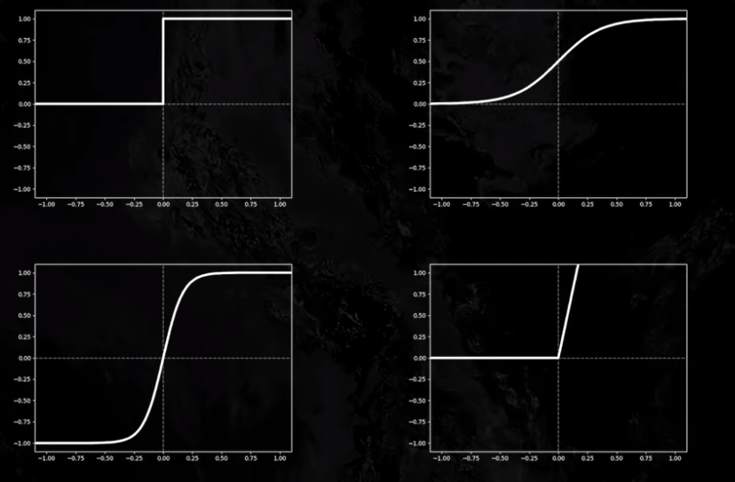
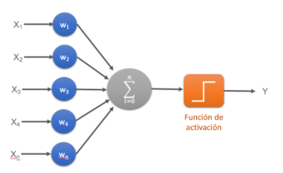
Fundamentos teóricos
Redes Neuronales
Regresion Lineal y Logistica
Funcion de activacion
Backpropagation
Compuerta AND y XOR
Notes:
1 1
0
0 1 AND
1 1 0
0 1
0 1 XOR

Slide 6
https://playground.tensorflow.org/

Slide 7
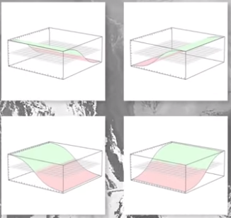
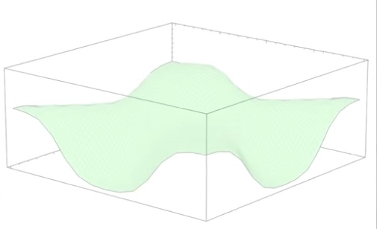
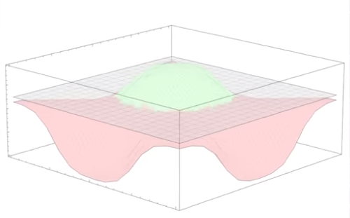

Slide 8
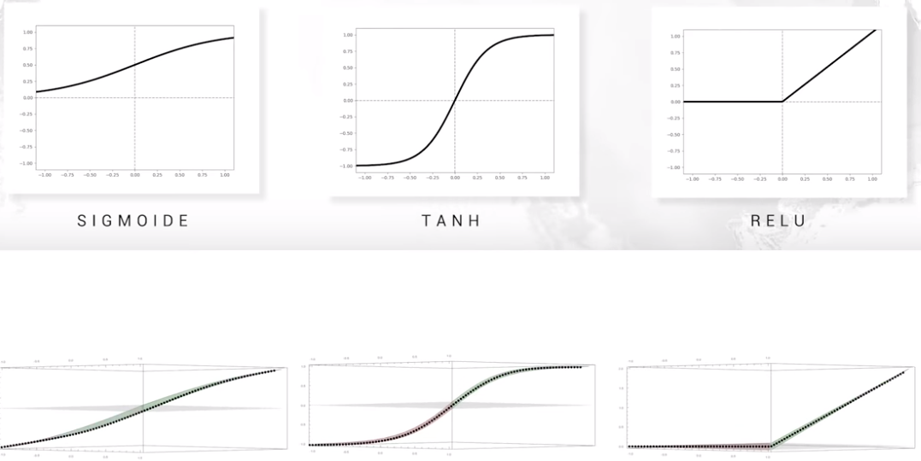

Slide 9
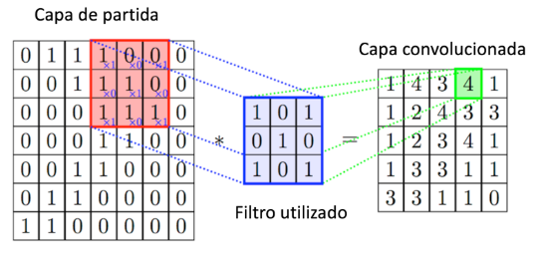
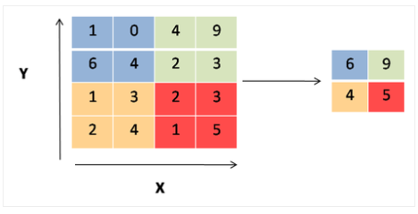
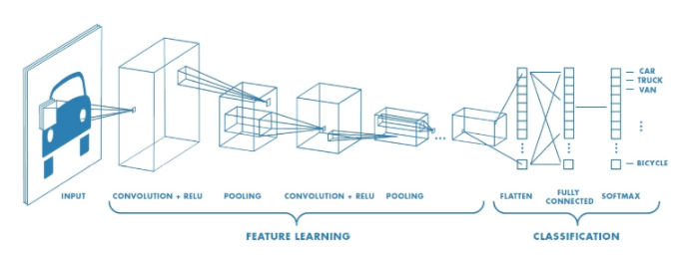
Red de convolución
Kernel - Filtros
Pooling
Clasificación

Slide 10
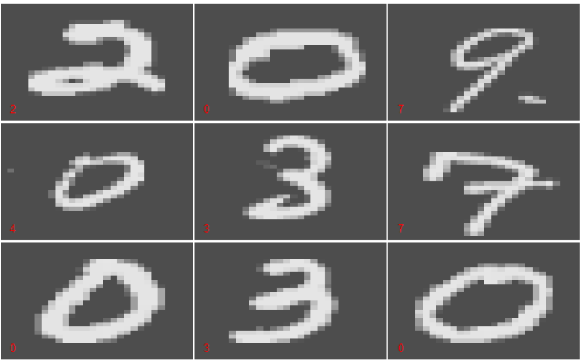
Modelos generados
6.86 segundos con un accuracy de 0.36535714

Slide 11
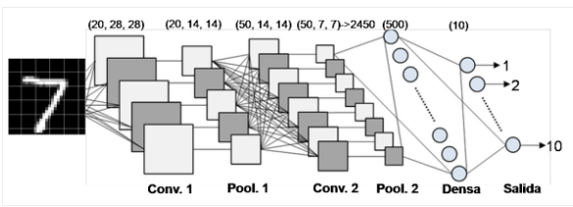
Modelo final

Slide 12
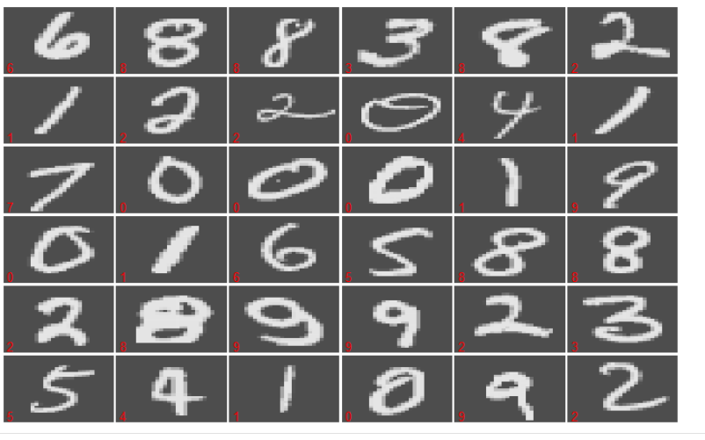
Resultados finales
Notes:
200 iteraciones

Slide 13
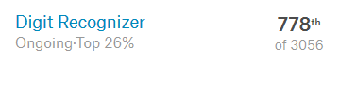


Ranking de kaggle
4 horas de entrenamiento:
2.1 horas de entrenamiento
8 horas de entrenamiento

Slide 14
Conclusiones y recomendaciones

